Slide 1

Název školy: Základní škola Chomutov, Písečná 5144
Název materiálu: VY_22_INOVACE_27_Athens_hz2
Číslo projektu: CZ 1.07/1.4.00/21.3355
Autor: Mgr. Zdena Hanušová
Datum tvorby: 19.1.2014
Cílový ročník:7. ročník
Vzdělávací oblast: Anglický jazyk
Klíčové slovo: Akropole, chrám, sochy, kostel, stadion.
Anotace: Prezentace fotografií z Atén.
Autorem materiálu a všech jeho částí, není-li uvedeno jinak,
je Mgr. Zdena Hanušová.
Financováno z ESF a státního rozpočtu ČR

Slide 2
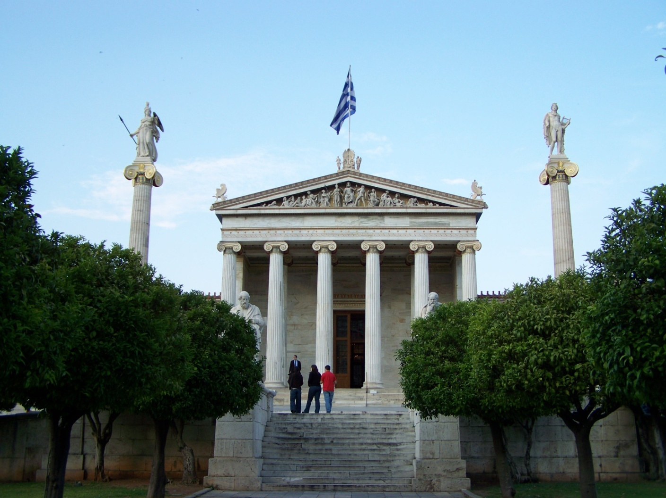
Athens.

Slide 3
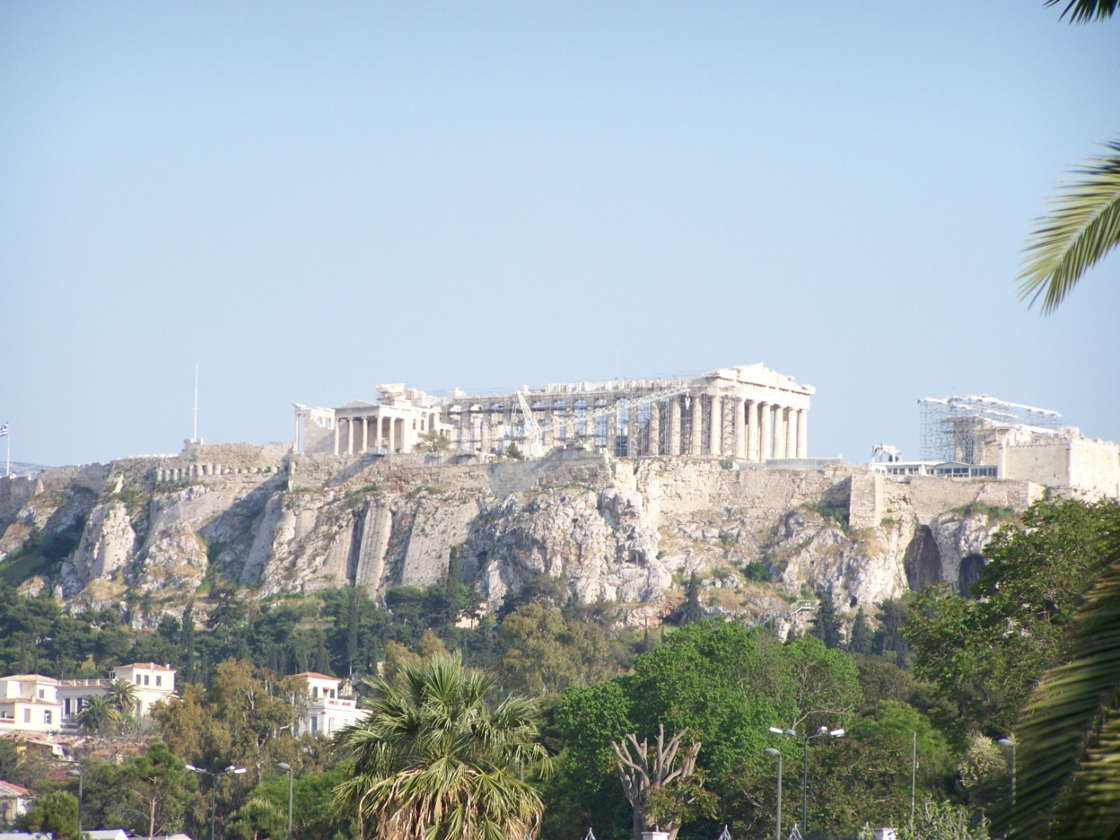
The dominant of Athens is the Acropolis….

Slide 4
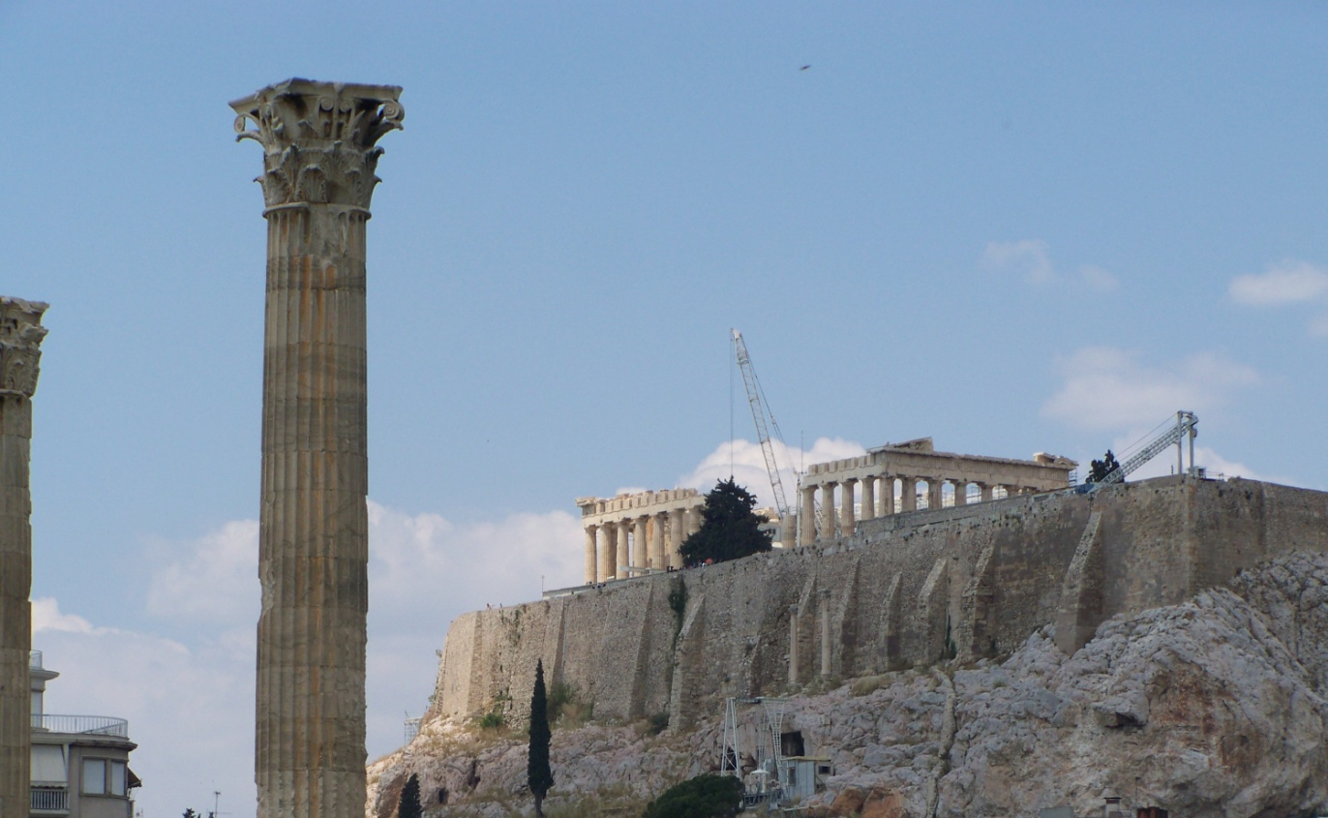
….and the dominant of the Acropolis is Parthenon.

Slide 5
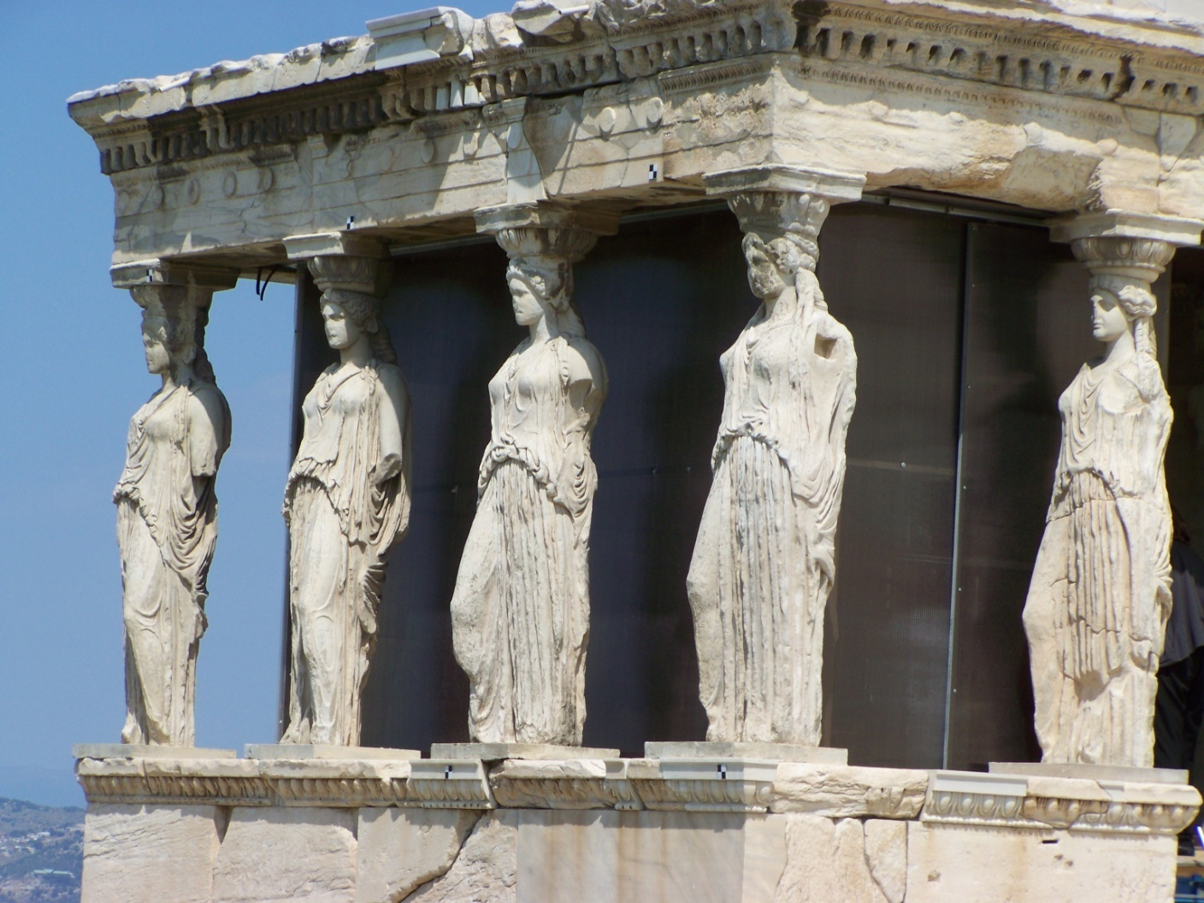
Erechteion - there were originally three separate temples. The roof holds six statues of beautiful girls - caryatids.

Slide 6
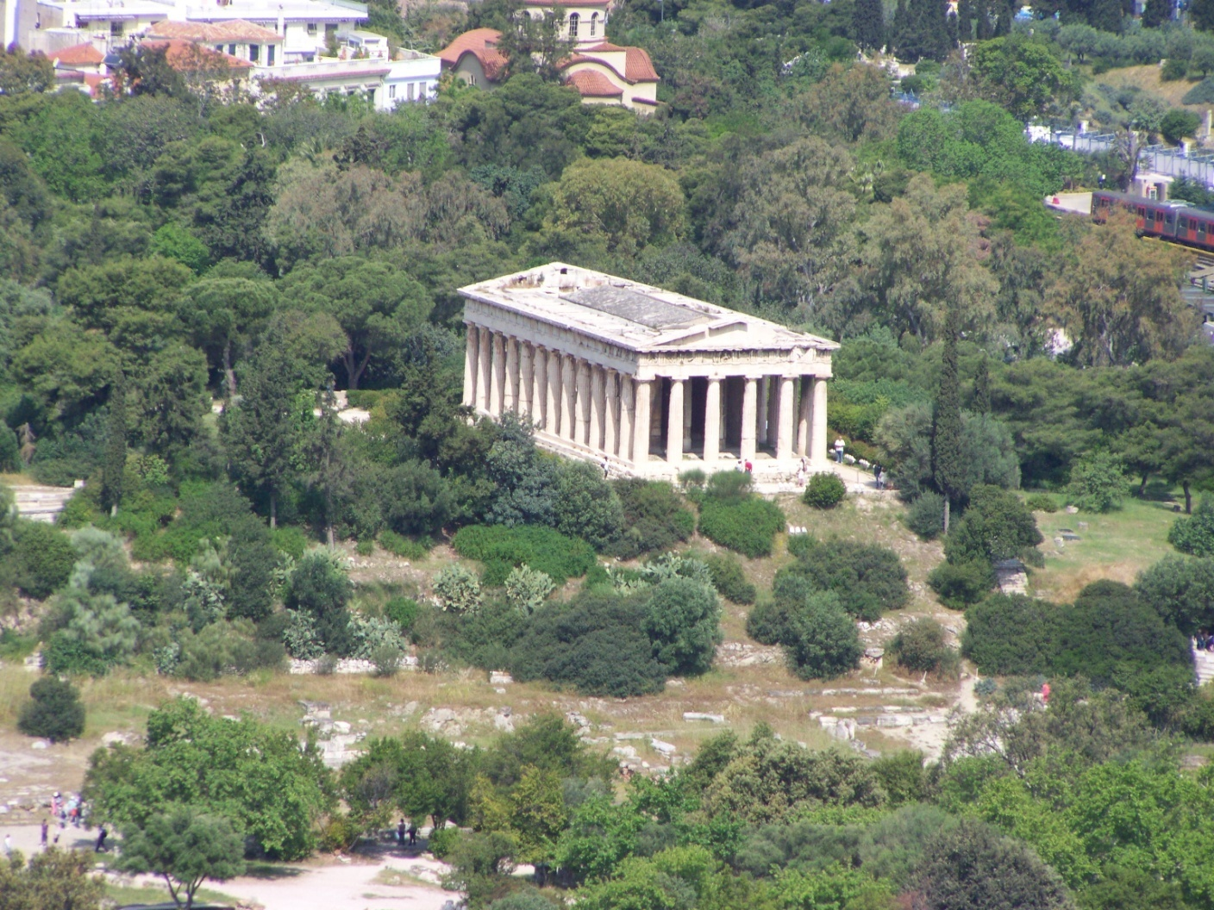
Hefaistos temple is one of the best preserved monuments.

Slide 7
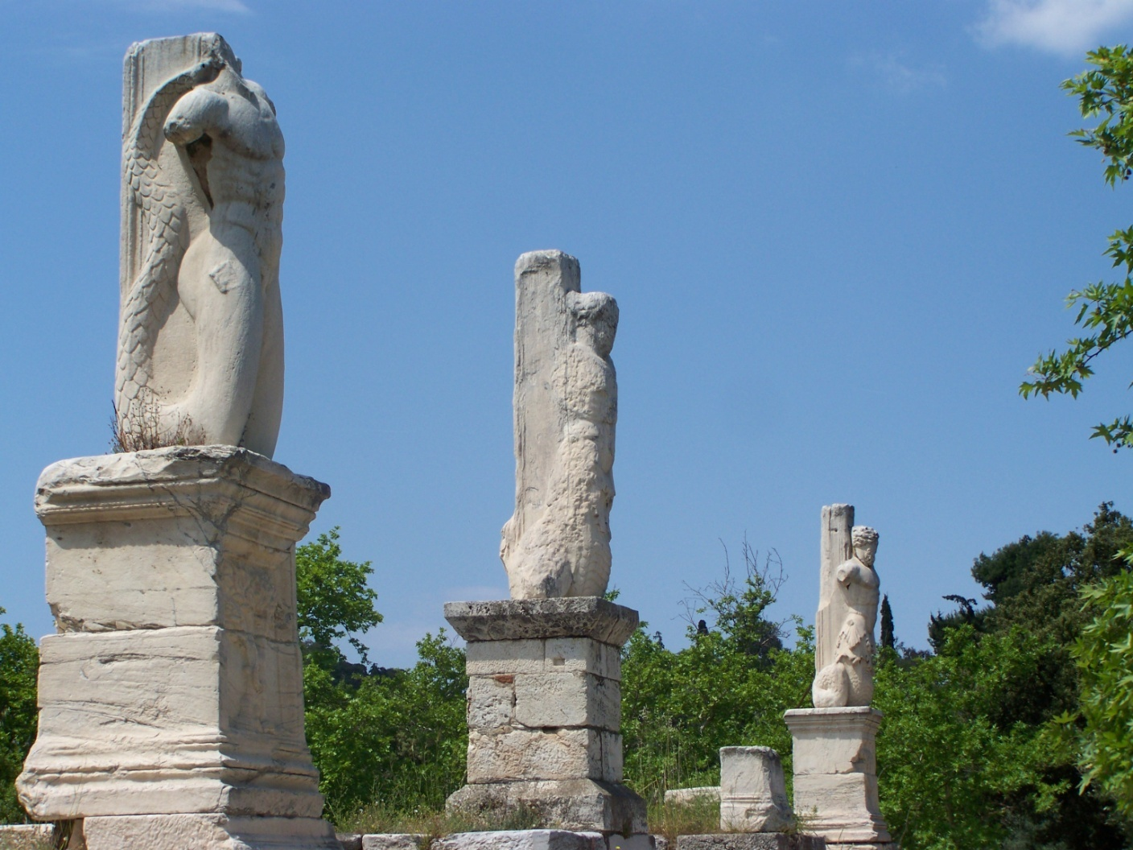
On the squares and parks are statues of Greek gods, philosophers and heroes.

Slide 8
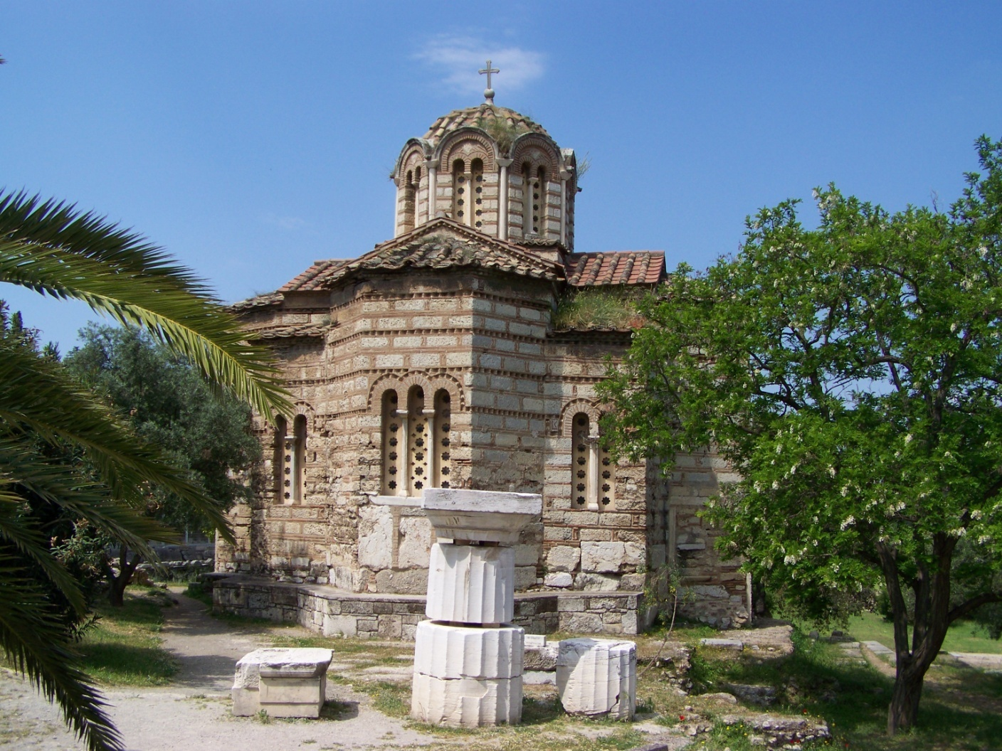
The Byzantine church.

Slide 9
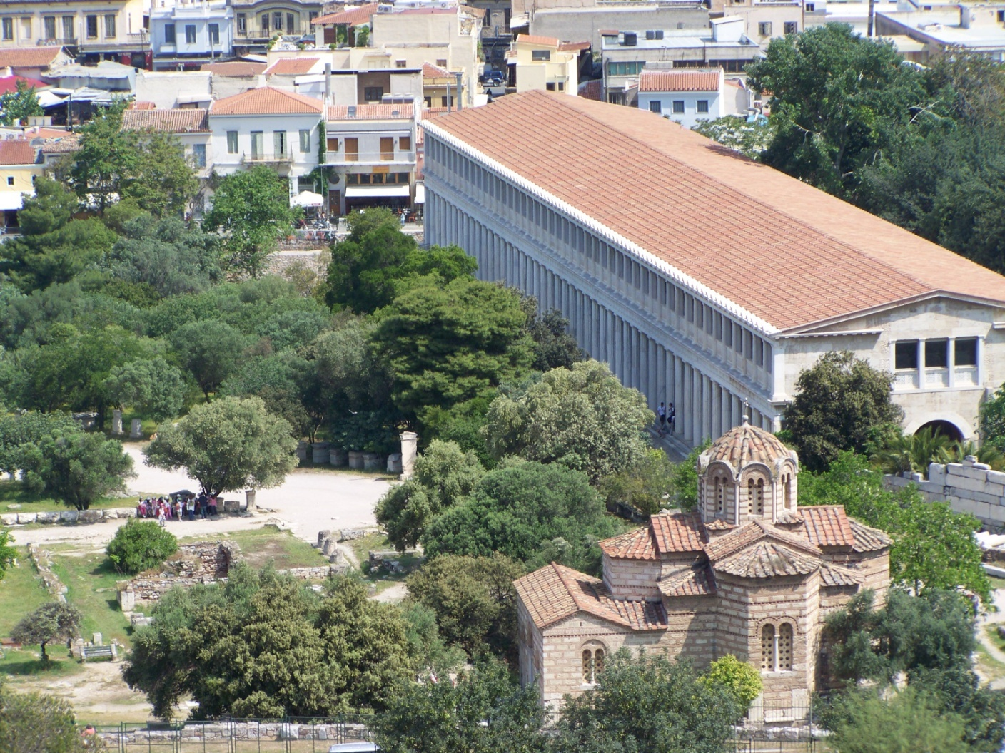
Agora-business and political heart of ancient Athens.

Slide 10
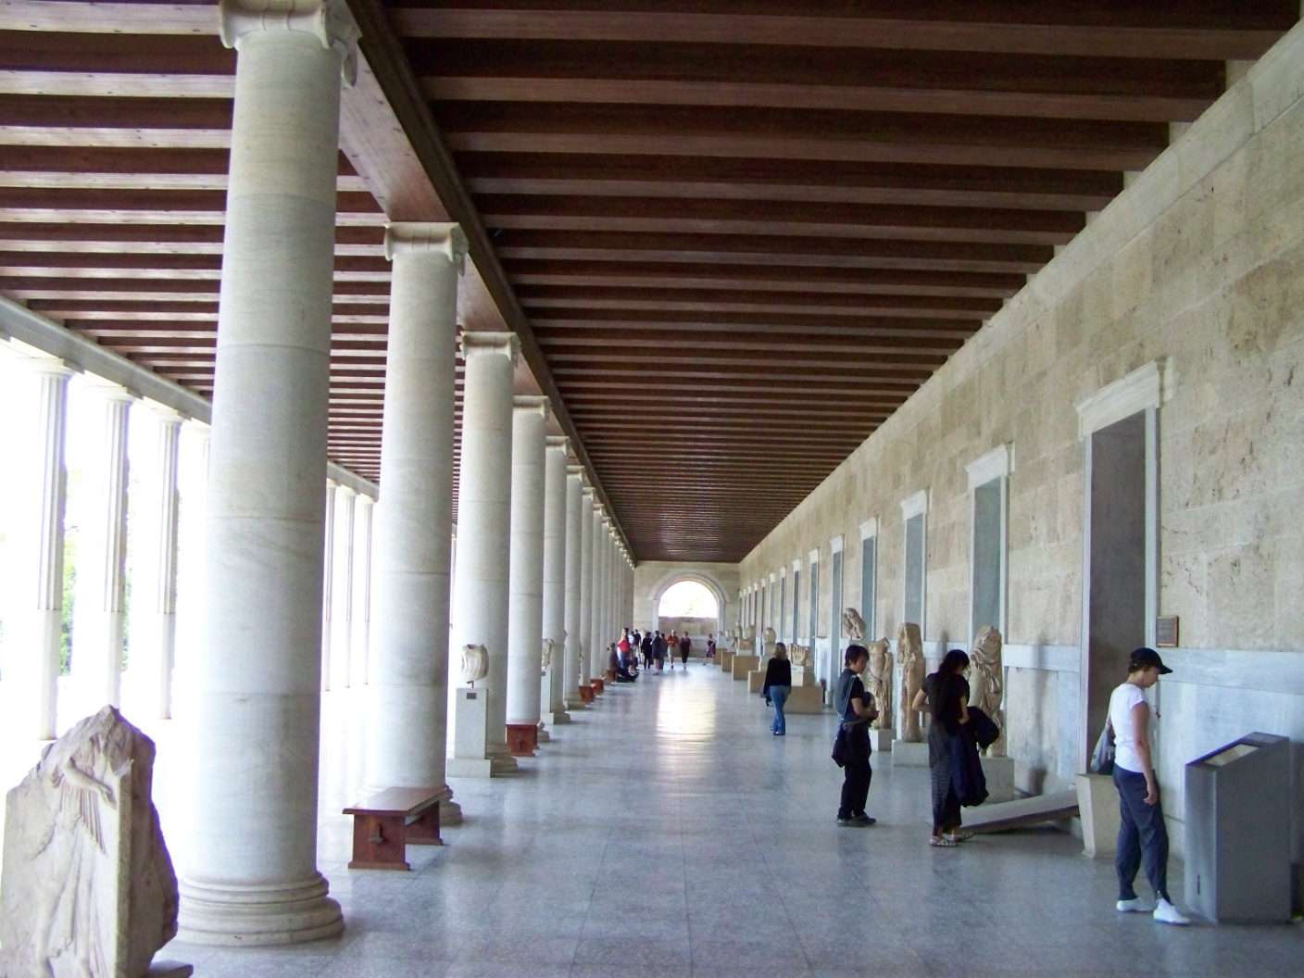
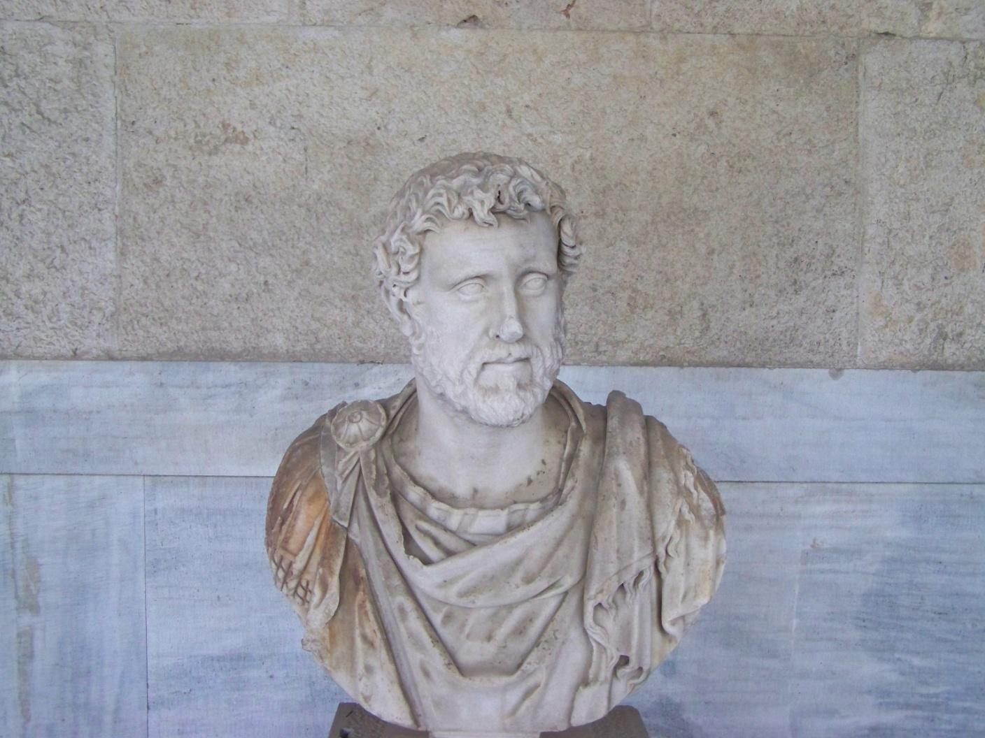
Their art and skills are demonstrated most famous orators and philosophers such as Socrates.

Slide 11
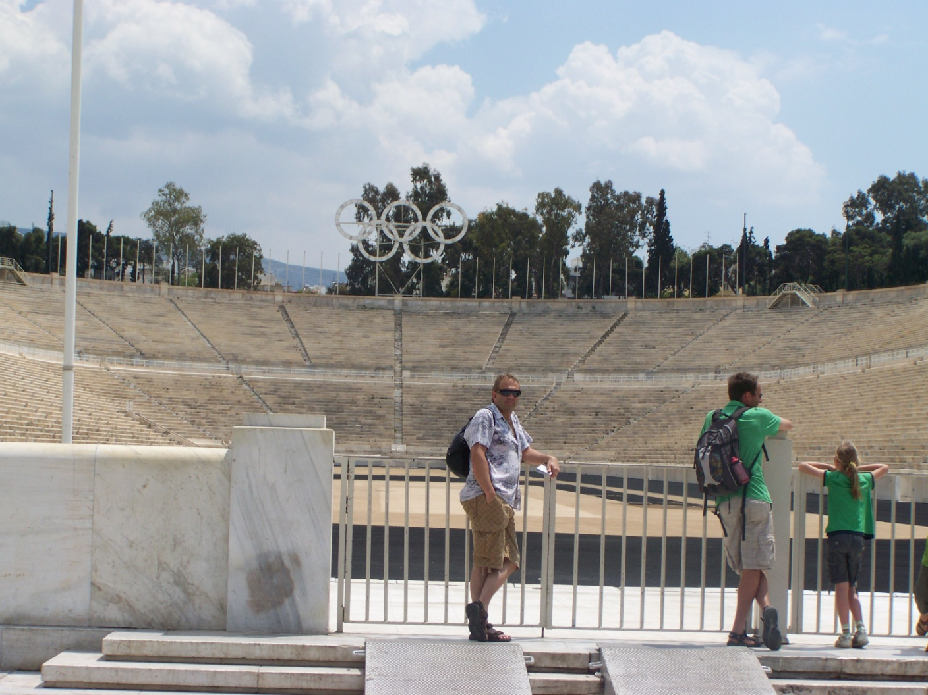
The typical architecture of the Athenian 21st century Olympic Stadium.

Slide 12
(2014 – 01 – 19)
Zdroje: vlastní archiv autorky.

